Slide 1
Фонд социальной защиты населения
Министерства труда и социальной защиты Республики Беларусь
ПРИНЯТЫЕ ИЗМЕНЕНИЯ В ПОЛОЖЕНИЕ
О ПОРЯДКЕ ОБЕСПЕЧЕНИЯ ПОСОБИЯМИ ПО ВРЕМЕННОЙ НЕТРУДОСПОСОБНОСТИ И ПО БЕРЕМЕННОСТИ И РОДАМ
2023 год

Slide 2
ОСНОВНЫЕ ИЗМЕНЕНИЯ
НОРМА
РАЗМЕР ПОСОБИЯ:
80% – период уплаты взносов до 10 лет;
100 % – период уплаты взносов 10 лет и более, за исключением действующих прав на пособие в размере 100% среднедневного заработка с первого дня нетрудоспособьности
ПОСОБИЕ работникам назначается по основному месту работы
(за исключением работы
на условиях совместительства
в период отпуска по уходу за ребенком)
ПОСОБИЕ выплачивается при условии, что по всем местам работы представлен документ, подтверждающий освобождение от работы
ЧТО НУЖНО СДЕЛАТЬ
Представить (при необходимости) сведения о приеме и увольнении по форме ПУ-2 с указанием кода работы (основное) или по совместительству (внутреннее, внешнее)
ОСНОВНОМУ нанимателю - следить
за информацией в «Личном кабинете плательщика взносов»;
СОВМЕСТИТЕЛЮ – заполнить информацию в документах ПУ о периодах ВН
ОСНОВНОМУ нанимателю - запросить сведения
о среднедневном заработке

Slide 3
ОСНОВНЫЕ ИЗМЕНЕНИЯ
НОРМА
В ЗАРАБОТОК включаются виды выплат по всем местам работы в расчетном периоде, в том числе бывшим, на которые начислялись обязательные страховые взносы на социальное страхование (6%),
за исключением выплат:
- в период простоев не по вине работника;
- в период отпуска с частичным сохранением
з/п по инициативе нанимателя;
- сумм выплат з/п «в конвертах»
Расчетный период 18 месяцев до квартала возникновения права на пособие
Количество дней, входящих в расчет среднедневного заработка – 547 календарных дней (кроме дней ВН и БиР, ухода за ребенком до 3-х лет, простоев и отпусков без сохранения или с частичным сохранением заработной платы по инициативе нанимателя, оплаты свободного дня матери за счет средств Фонда)
ЧТО НУЖНО СДЕЛАТЬ
ОСНОВНОМУ нанимателю – запросить сведения в Фонде
о среднедневном заработке. При необходимости
до подачи запроса представить форму ПУ-3;
СОВМЕСТИТЕЛЮ – следить за информацией
в «Личном кабинете плательщика взносов»
при необходимости подать форму ПУ-3

Slide 4
ОСНОВНЫЕ ИЗМЕНЕНИЯ
НОРМА
Минимальный размер ПОСОБИЯ
за полный месяц равен размеру минимальной заработной платы при условии, что в расчетном периоде обязательные страховые взносы
в бюджет фонда исчислялись
из размера МЗП
За исключением пособия по беременности и родам и по уходу за ребенком в случае, если работник не имеет периода уплаты обязательных страховых взносов 6 месяцев и более в общей сложности (50 БПМ)
ПОСОБИЕ перерассчитывается:
в течение 6 месяцев;
бессрочно – по результатам проверок (обращений) и решений суда
ЧТО НУЖНО СДЕЛАТЬ
ОСНОВНОМУ нанимателю - запросить сведения
о среднедневном заработке
ОСНОВНОМУ нанимателю - запросить сведения о среднедневном заработке

Slide 5
Пособие по БиР
основные изменения
Размер среднедневного заработка для пособия по БИР, переходящих из одного декретного отпуска в другой, – размер среднедневного заработка предыдущего пособия
Размер среднедневного заработка для пособия по БиР лицам, которые в расчетном периоде находились в декретном отпуске и отработали менее 183 календарных дней, - размер среднедневного заработка предыдущего пособия, либо среднедневной заработок (не более среднемесячной заработной платы) из наиболее выгодной величины

Slide 6
По гражданско-правовым договорам
основные изменения
Пособие назначается и выплачивается по каждому месту выполнения работ по гражданско-правовому договору
Среднедневной размер вознаграждения исчисляется путем деления выплаченного вознаграждения на количество календарных дней действующего договора по месяц, предшествующий месяцу наступления случая ВН, БиР
Если вознаграждение до начала случая
ВН, БиР не выплачено, размер среднедневного заработка исчисляется путем деления размера первого выплаченного вознаграждения на количество дней действующего договора по месяц выплаты вознаграждения включительно

Slide 7
Расчет среднедневного заработка производится Фондом социальной защиты населения
ФСЗН
НАПРАВЛЯЕТ ЗАПРОС через информационный ресурс «Личный кабинет плательщика взносов» на портале Фонда
Работник
предоставляет листок нетрудоспособности
РАССЧИТЫВАЕТ и передает:
СРЕДНЕДНЕВНОЙ ЗАРАБОТОК;
информацию о ПРАВЕ на МИНИМАЛЬНЫЙ РАЗМЕР ПОСОБИЯ;
РАССЧИТЫВАЕТ и передает ПЕРИОД уплаты страховых взносов;
в течение 6-ти месяцев ПРОИЗВОДИТ ПЕРЕРАСЧЕТ СРЕДНЕДНЕВНОГО ЗАРАБОТКА (в случае изменения ДПУ хотя бы одним из работодателей)
Работодатель
(основное место работы)
рассчитывает и оплачивает листок нетрудоспособности (беременности и родов)

Slide 8
Фонд социальной защиты населения
Министерства труда и социальной защиты Республики Беларусь
Постановление правления Фонда социальной защиты населения «О порядке взаимодействия при назначении пособий по временной нетрудоспособности и по беременности и родам».

Slide 9
Этапы взаимодействия
1
Подача запроса на портал Фонда через «Личный кабинет плательщика взносов» о среднедневном заработке
2
Информация направляется:
файловым обменом «Система - система»;
через «Личный кабинет плательщика взносов»;
через программу «Ввод ДПУ»
ВАЖНО! При поступлении данных обрабатывается каждая запись отдельно и ответ направляется по каждому работнику по мере обработки данных.
4

Slide 10
Кто подает запрос
Работодатель у которого застрахованное лицо работает:
по трудовому договору - основное место работы;
по трудовому договору, на условиях совместительства в случае нахождения получателя пособия в отпуске по уходу за ребенком до достижения им возраста 3 лет по основному месту работы
по гражданско-правовому договору предметом которого является оказание услуг, выполнение работ и создание объектов интеллектуальной собственности,
в качестве физического лица, являющегося собственником имущества (участником, членом, учредителем) юридического лица и выполняющим функции его руководителя (далее – учредитель)
ВАЖНО! Сроки направления запроса - не позднее двух рабочих дней , следующих за днем обращения застрахованного лица за пособием.
1
2
4

Slide 11
Форма запроса
Запрос на получение сведений о периодах уплаты обязательных страховых взносов и размере среднедневного заработка для исчисления пособия по временной нетрудоспособности, беременности и родам
Тип формы:
исходная
отменяющая
Сведения о плательщике обязательных страховых взносов:
Учетный номер плательщика в Фонде__________________
Учетный номер плательщика _______________
Наименование ____________________________________________________________
Страховой номер __________________________________________________
Фамилия _________________________________________________________
Собственное имя __________________________________________________
Отчество (если таковое имеется) _____________________________________
Серия и номер листка нетрудоспособности_____________
Дата начала случая / /
Период временной нетрудоспособности (дата начала) / /
(дата окончания) / /
Признак нетрудоспособности ВН БиР
Признак трудовых отношений - трудовой договор, – ГПД
Дата заключения ГПД / /
Номер ГПД ______________________________________________________
Признак назначения пособия по временной нетрудоспособности застрахованному лицу, работающему:
- по совместительству , – по основному месту работы
Телефон________________________________________________________
Дата заполнения / /
Руководитель _______________ _________________________
(подпись) (инициалы, фамилия)
М.П.
______________________________________________________
(фамилия исполнителя, номер служебного телефона, дата)
ВАЖНО!
По каждому листку ВН новая форма.
По каждому ГПД новая форма.
Начало случая – начало заболевания, а не листка ВН.
Новая форма отменяет предыдущую.
В обработку принимаются случаи ВН . Наступившие с 1 января 2024 г.

Slide 12
Этапы взаимодействия
2
Контроль на соответствие данных
2
Информация проверяется:
на соответствие УНП и УНПФ;
наличие трудовых (ГПД) отношений на начало случая ВН (БиР);
наличие формы ПУ-2 с кодом работы – «основное место работы»;
наличие признака «совместитель» для, находящихся в отпуске по уходу за ребенком
ВАЖНО! Запрос, не соответствующий форме и требованиям , отклоняется с указанием причины.
При наличии в обработке запроса с идентичными данными, повторный запрос отклоняется

Slide 13
Этапы взаимодействия
2
Контроль на соответствие данных
Для запроса по застрахованному лицу, работающему по трудовому договору, на ИЛС ЗЛ содержится:
форма ПУ-2 с указанием кода совместительства, соответствующего основному месту работы, и периода работы, включающего дату начала случая временной нетрудоспособности, беременности и родов;
форма ПУ-3 по учредителю с уплатой обязательных страховых взносов в бюджет государственного внебюджетного фонда социальной защиты населения Республики Беларусь (далее – взносы в бюджет фонда) до даты начала случая временной нетрудоспособности, беременности и родов;
форма ПУ-2 с указанием кода совместительства, соответствующего периоду работы на условиях совместительства (в случае нахождения получателя пособия в отпуске по уходу за ребенком до достижения им возраста 3 лет по основному месту работы), включающему дату начала случая временной нетрудоспособности;
2

Slide 14
Этапы взаимодействия
2
Контроль на соответствие данных
Для запроса по застрахованному лицу, выполняющему работу
по гражданско-правовому договору, на ИЛС ЗЛ содержится:
форма ПУ-3 с таким же номером, датой заключения договора и случай временной нетрудоспособности, беременности и родов наступил в период действия договора;
имеется сумма вознаграждения по этому договору в форме ПУ-3.
2
ВАЖНО! Запрос, несоответствующий требованиям, возвращаются

Slide 15
Этапы взаимодействия
3
Направляется информация в «Личный кабинет плательщика взносов»
2
Информация для работы:
совместителям и основному нанимателю о необходимости представления формы ПУ-3 (при ее отсутствии);
Первое полугодие 2024 г. отправляется информация всем работодателям о необходимости представить ПУ-3 за 2022 г. при наличии простоев, отпусков за свой счет или с частичным сохранением заработной платы по инициативе нанимателя или выплате заработной платы «в конвертах»
ВАЖНО! Среднедневной заработок выдается на 3-тий рабочий день, из имеющихся данных на ИЛС ЗЛ

Slide 16
Этапы взаимодействия
4
Формируется среднедневной заработок
2
Этапы формирования:
проверяем право на минимальный размер пособия (выдаем информацию работодателю о праве либо отсутствии права на минимум);
рассчитываем и выдаем информацию о среднедневном заработке для ВН (БиР);
рассчитываем среднедневной заработок для БиР (при условии БиР из отпуска по уходу за ребенком, БиР - работа менее 6-ти месяцев)
ВАЖНО! Максимум и минимум работодатель контролирует самостоятельно

Slide 17
Этапы взаимодействия
5
Исчисление периода уплаты обязательных страховых взносов в бюджет фонда
2
Этапы формирования:
для отработавших менее 6 месяцев информация о периоде уплаты обязательных страховых взносов (применяется для БиР и для ВН по уходу за больным ребенком);
выдается информация о наличии (отсутствии) 10 лет уплаты обязательных страховых взносов с 2003 г.
ВАЖНО! Для БиР информация о периоде уплаты взносов не выдается.

Slide 18
Этапы взаимодействия
6
Выдача информации работодателю
2
Перечень данных:
право на минимальный размер;
выдается информация о наличии (отсутствии) 10 лет уплаты обязательных страховых взносов с 2003 г.;
среднедневной заработок для расчета пособия (для каждого ГПД отдельный среднедневной заработок)
ВАЖНО! Если на момент расчета данных достаточно, ответ обрабатывается в течение дня. Если на момент расчета данных не достаточно - ответ обрабатывается после поступления данных, но не позднее 3-го рабочего дня, от поступления запроса. .

Slide 19
Этапы взаимодействия
7
Контроль выплаченных пособий
2
Перечень контролей:
6-месяцев после окончания случая ВН и БиР (не позднее даты увольнения) контроль среднедневного заработка;
контроль на наличие запроса по ВН и БиР при отражении данных по ВН и БиР в формах ПУ-3;
контроль на наличие периода ВН у всех работодателей;

Slide 20
Этапы взаимодействия
8
Выдача информации плательщику по результатам контроля
2
В течение 6 месяцев, но не позже даты увольнения:
Основному работодателю:
об изменении размера среднедневного заработка;
О необходимости непринятия к зачету суммы. В случаи занятости у совместителя в период болезни;
контроль на наличие периода ВН у всех работодателей;
Совместителям:
О несоответствии указанных в форме ПУ-3 дней нетрудоспособности.

Slide 21
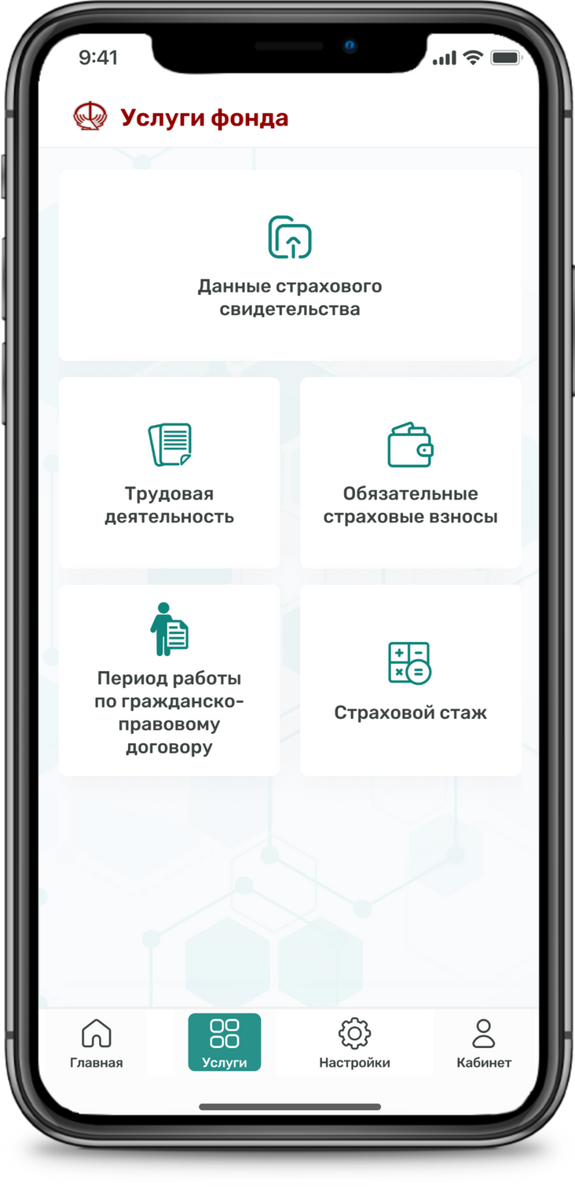
Мобильное приложение
«ФСЗН»: просто,
доступно,
легко
6

Slide 22
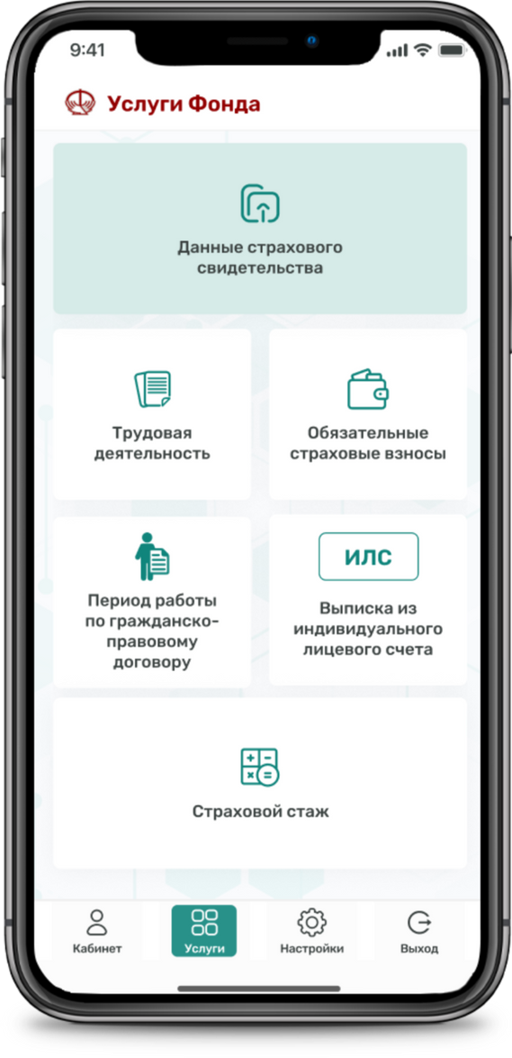
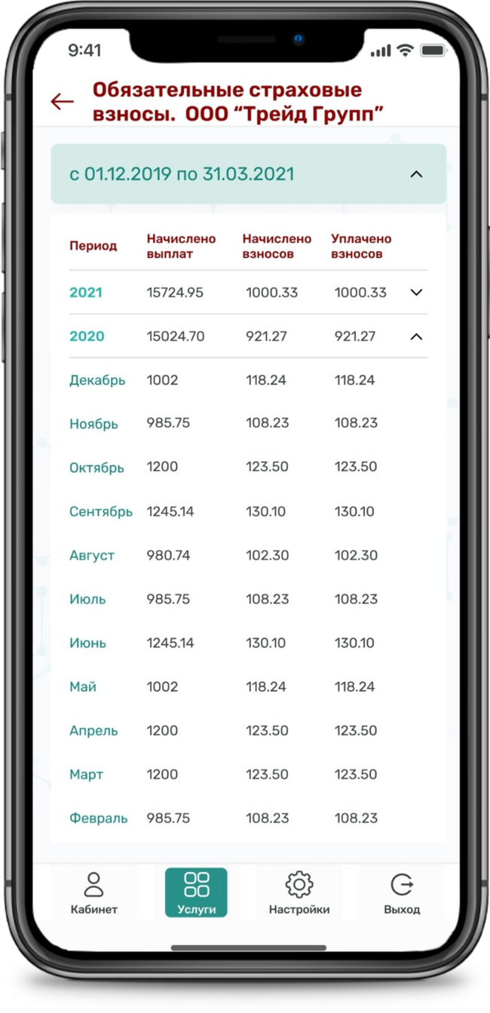
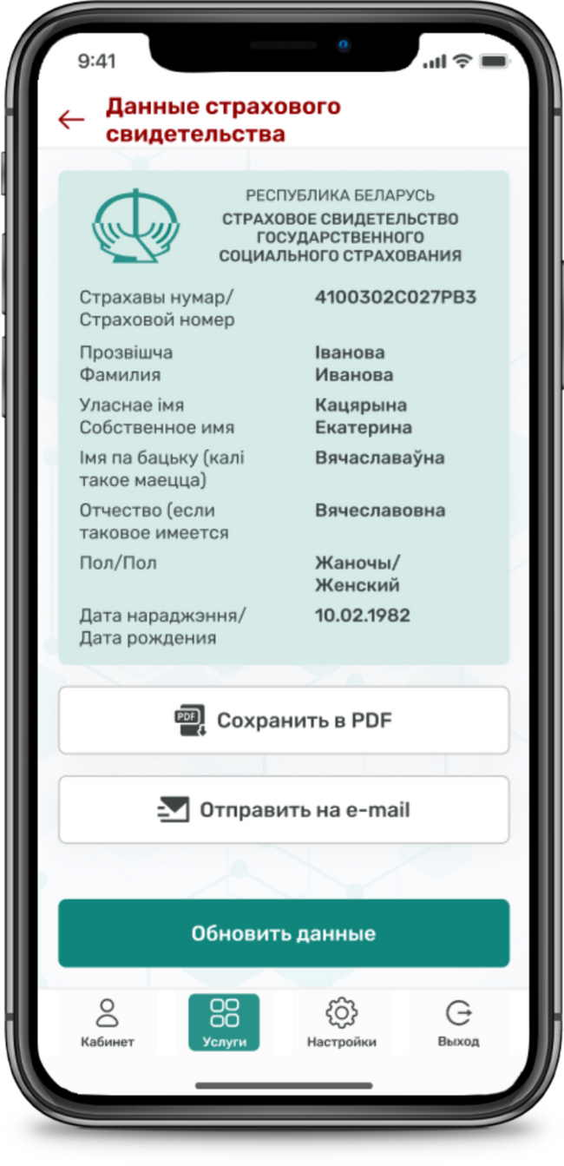
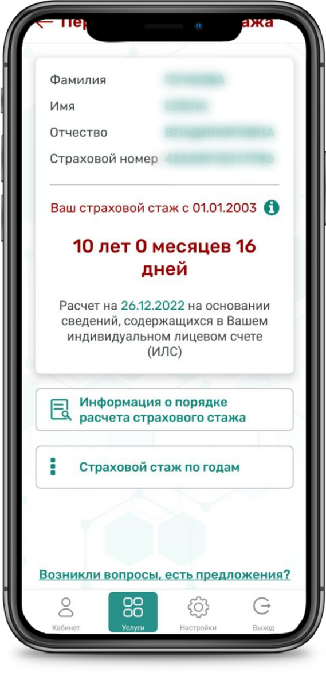
Информационные сервисы, доступные с 1 февраля 2023 г.

Slide 23
СПАСИБО ЗА ВНИМАНИЕ

